Slide 1
Компьютерное пиратство
Волкова Анна
4 курс
ИВТ

Slide 2

Содержание
Что такое пиратство?
Виды компьютерного пиратства
Причины пиратства

Slide 3
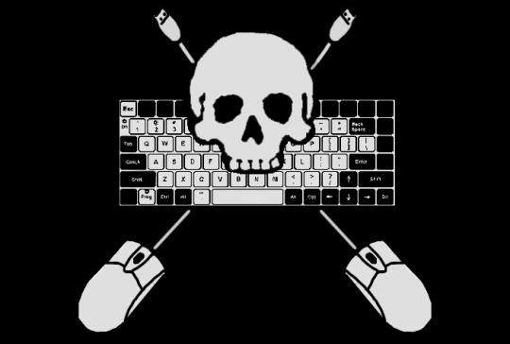
Что такое пиратство?
Термин «компьютерное пиратство» обозначает нарушение авторских прав на программное обеспечение (ПО). Такое нарушение возникает при
несанкционированном правообладателем копировании, использовании и распространении программного обеспечения.

Slide 4
Виды компьютерного пиратства
Компьютерное пиратство может принимать различные формы, однако можно выделить пять наиболее распространенных его разновидностей:
Незаконное копирование конечными пользователями
Незаконная установка программ на жесткие диски компьютеров
Изготовление подделок
Нарушение ограничений лицензии
Интернет-пиратство

Slide 5

Незаконное копирование конечными пользователями
Один из самых часто встречающихся видов компьютерного пиратства — это «простое» копирование программного продукта частными пользователями и организациями, не обладающими правами на выполнение таких действий. В отрасли программного обеспечения это явление называется «копирование конечными пользователями».
Этот вид компьютерного пиратства включает установку программных продуктов в организации на большее количество компьютеров, чем это допускается условиями имеющегося лицензионного соглашения. Обмен программами с приятелями и коллегами за пределами организации также попадает в эту категорию.

Slide 6

Незаконная установка программ на жёсткие диски компьютеров
Среди компаний, занимающихся поставками вычислительной техники, встречаются такие, которые практикуют незаконную установку ПО на жёсткие диски компьютеров, то есть производят продажу вычислительной техники с предустановленными нелицензионными копиями
ПО. При этом для установки ПО могут использоваться как подлинные носители, так и поддельная продукция. В любом случае, продавая компьютеры с предустановленными нелицензионными копиями ПО, такие поставщики вычислительной техники подвергают риску не только свой бизнес и репутацию на рынке, но и своих покупателей: ведь они не будут обладать правом на использование поставленного им ПО.

Slide 7
Изготовление подделок
Нелегальное тиражирование — это широкомасштабное изготовление подделок (ПО и упаковки) и распространение их в каналах продаж под видом легальных продуктов. Сюда же относятся так называемые «компиляции», куда входят несколько программных продуктов.
Для изготовления подделок могут использоваться современные технологии, при этом зачастую достигаются такое качество и такая точность копирования упаковки, логотипов и элементов защиты, что становится нелегко отличить подделку от оригинального продукта.

Slide 8

Однако для России и других стран СНГ в настоящее время характерна поддельная продукция низкого качества, с явными признаками контрафактности, изготовители которой и не пытаются имитировать отличительные признаки подлинного продукта. Такую продукцию обычно продают
рыночные или уличные торговцы. Но в любой из своих форм подделка ПО наносит огромный ущерб как обладателю авторских прав на ПО, так и пользователям.
Распространители поддельного ПО, как правило, привлекают покупателей низкими ценами, умалчивая о рисках для пользователей, связанных с использованием их товаров. Распространители поддельного ПО также обычно скрывают тот факт, что продают нелицензионный продукт, покупатель которого фактически не приобретает законного права им пользоваться.

Slide 9
Нарушение ограничений лицензий
Нарушение требований лицензии происходит в том случае, когда программное обеспечение, распространявшееся со специальной скидкой и на специальных условиях (либо в составе крупного пакета лицензий, либо предназначенное только для поставок вместе с вычислительной техникой или для академических учреждений), продается тем, кто не отвечает этим требованиям.
Продажа академических версий продуктов как обычных
Академическими называются полноценные версии продуктов предлагаемые по более низкой цене только для использования в учебных учреждениях, отвечающих установленным требованиям продуктов.

Slide 10
Незаконное распространение ОЕМ-версий программного обеспечения
OEM-версии программного обеспечения — это специальные версии продуктов, предназначенные для распространения только вместе с компьютерным оборудованием. Распространение отдельных единиц ОЕМ-версий продуктов без компьютерного оборудования является нарушением ограничений лицензии. ОЕМ-версия продукта, приобретенная пользователем отдельного от компьютерного оборудования, не может считаться законно лицензированной.

Slide 11
Передача или продажа «версий, не предназначенных для перепродажи» (Not ForResale (NFR)
Нередко производители ПО передают партнерам и прочим лицам программные продукты для ознакомления, не предназначенные для продажи. Перепродажа таких версий может рассматриваться как нарушение.
Софтлифтинг (soft-lifting)
Софтлифтинг – это когда одно лицензионное ПО устанавливают сразу на несколько компьютеров, нарушая условия соглашения. Этот вид пиратства распространен не только в компаниях и организациях, но даже в ВУЗах и школах.

Slide 12
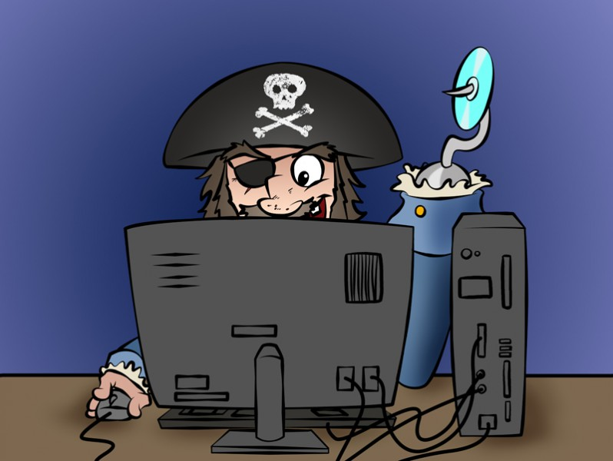
Интернет-пиратство
Интернет-пиратство - это распространение нелегальных копий программных продуктов с использованием Интернет. Данная разновидность пиратства
выделена специально для того, чтобы подчеркнуть ту большую роль, которую играет сегодня Интернет для незаконного копирования и распространения поддельного и иного незаконно распространяемого программного обеспечения.

Slide 13

С тех пор как появился Интернет, пиратство приняло особенно большие масштабы. В понятие Интернет-пиратства входит, в частности, использование
глобальной сети для рекламы и публикации предложений о продаже, приобретении или распространении пиратских копий программных продуктов. Сюда же относится публикация в сети Интернет серийных номеров ПО.

Slide 14

Причины пиратства
Цены слишком высокие
Высокие цены, низкий уровень дохода и дешевизна цифровых технологий — основные двигатели пиратства. Относительно уровня дохода в России, ЮАР или Бразилии,
CD, DVD или копия MS Office в этих странах стоят от пяти до десяти раз дороже, чем в США или Европе. Соответственно, легальные торговые площадки здесь находятся в едва живом состоянии.

Slide 15
Конкуренция – это хорошо
Чтобы цены на легальном рынке понизились, нужно присутствие сильных местных игроков. В развивающихся странах на рынке доминируют глобальные медиакорпорации, препятствуя появлению сильных конкурентов.
Антипиратская пропаганда провалилась
Во всех исследованных странах пиратство не считается чем-то зазорным и ежедневно практикуется значительной частью населения.

Slide 16
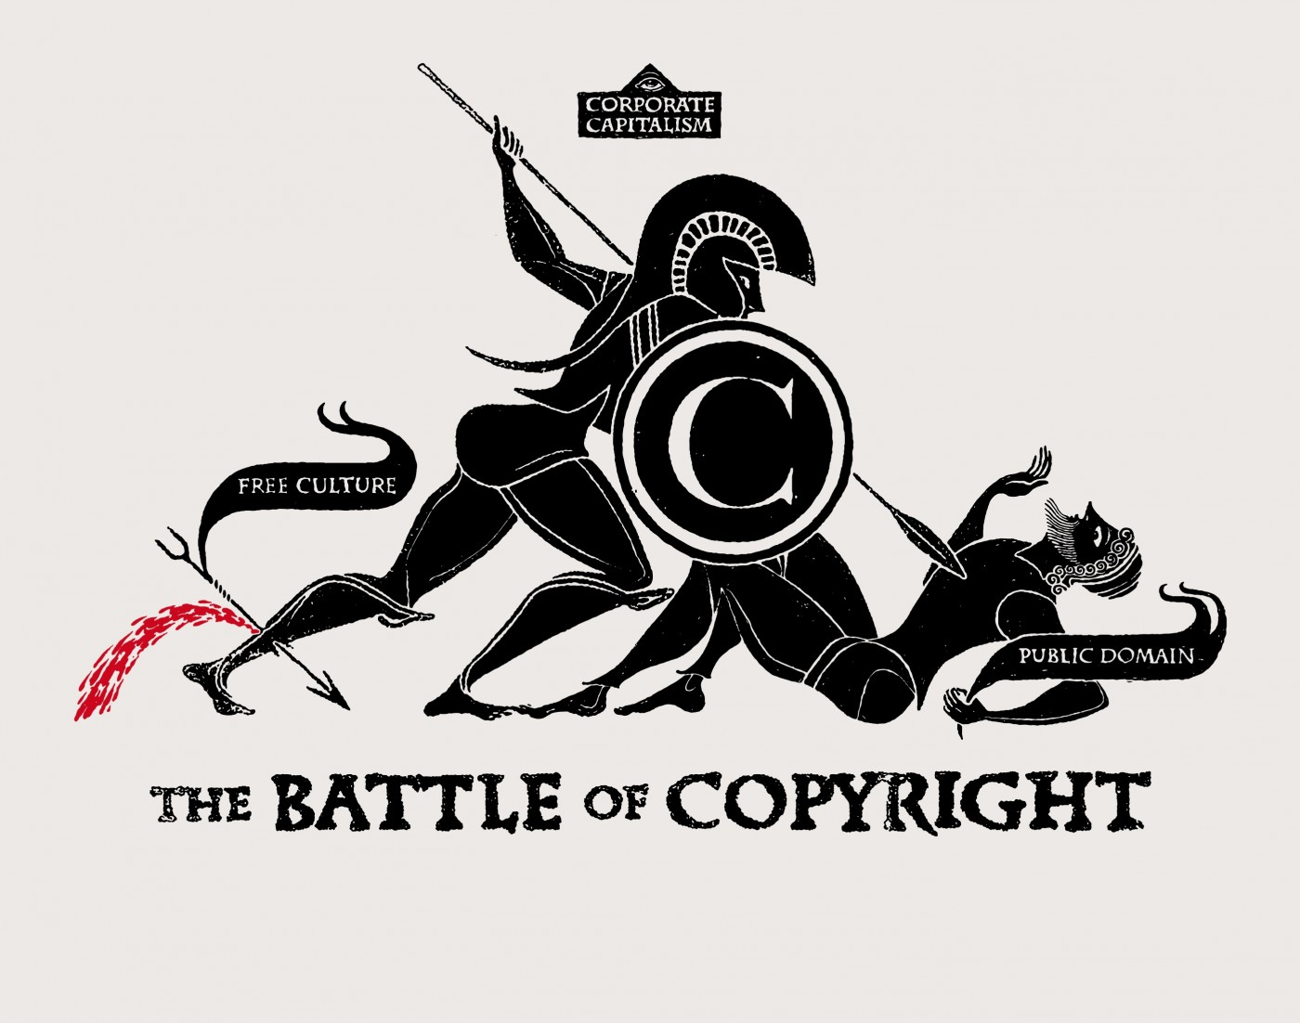
Изменить закон легко
Изменить привычки трудно. Правообладатели достигли больших успехов, лоббируя изменения в законодательство, криминализирующие пиратство. Однако им не удалось добиться выполнения этих законов. Правоохранительные системы развивающихся стран легко компенсируют строгость законов фактической необязательностью их исполнения.

Slide 17
Преступникам тоже не сладко.
Исследования не выявили никакой систематической связи между пиратством и организованной преступностью или терроризмом. Так же как и «белые» торговцы интеллектуальной собственностью, преступники, пытающиеся заработать на контрафакте, не способны конкурировать с бесплатным скачиванием.
Принуждение не работает.
Десять лет громкой борьбы с пиратством никак не повлияли на объем и доступность предложения пиратского контента.

Slide 18
Источники информации
Что такое пиратство
Причины пиратства

